Slide 1
KMS제품 소개
2001. 5. 17
아이티캠프
김지영

Slide 2
목차
Kwave ( 삼성SDS )
SIGMA ( 대림정보통신 )
Microsoft Knowledge Platform (Microsoft)
Lotus Knowledge Management Products( Lotus Development )
LiveLink ( Opentext )

Slide 3
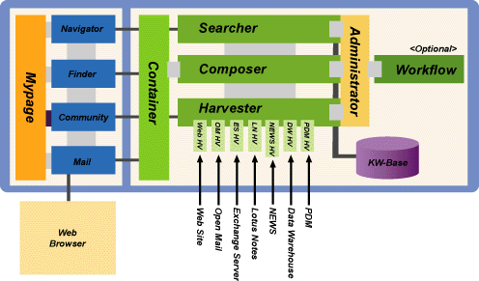

Kwave 구조도
사용자 기능
관리자 기능

Slide 4
Kwave 구성 - 사용자
개인메뉴
  개인별 지식 Portal화면 제공
게시판
  부서별 게시판
탐색창
  전사지식지도(Tree view)
통합검색
  키워드, 조건, 상세검색 제공
사용자정보
  개인별 사용현황 및 환경설정
동호회
  지식커뮤니티 형성, 동호회 활동
도움말
  Kwave사용법

Slide 5
Kwave 구성 - 관리자(1)
Composer
  Container생성기(Table, Knowledge Process, 프로그램 자동생성)
Searcher
  원하는 지식 검색. 다양한 형태의 첨부문서 내용까지 검색이 가능
Template Wizard
  Container Template, 쉬운 커스터마이징 방법 제공
사용자관리
  전사조직도, 개인정보관리
탐색창
  지식지도 관리(5가지 분류체계)

Slide 6
Kwave 구성 - 관리자(2)
Harvester
  외부지식자동수집기(web, DB, mail), 기존의 기간시스템에 분산되어 있는 지식을 설정된 스케쥴에 따라 자동 수집하여 조직
Statistics
  부서/개인별 지식사용현황, 인기지식관리
MyPage
  개인Portal 화면 구성
사이버 머니
  평가/보상방안 제공
홈페이지
  초기화면 설정

Slide 7

SIGMA 구조도 및 구성
Viewer
SIGMA
Groupware
SIGMA
EDMS
SIGMA
Workflow
Viewer
  다양한 시스템과 연계하여 하나의 tool로 여러 종류의 문서를 볼 수 있도록 한 도구
SIGMA Groupware
  조직내의 정보전달과 처리, 검색,지식 관련 모든 활동을 지원하는 통합솔루션

Slide 8
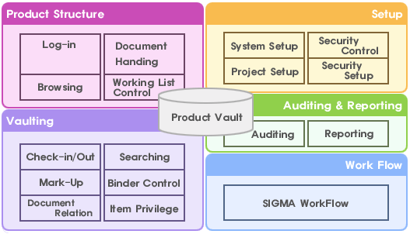
SIGMA 구성(2)
SIGMA EDMS
  문서를 효과적으로 관리하기 위한 Enterprise Document Management System

Slide 9
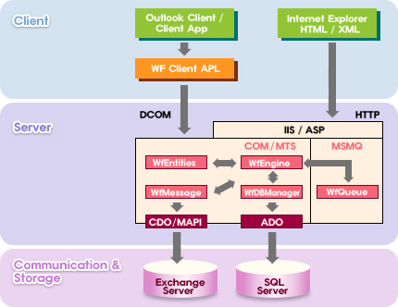
SIGMA 구성(3)
SIGMA Workflow
  조직 내 business 프로세스를 business object 화하여 collaboration 및 workflow 백본을 제공

Slide 10
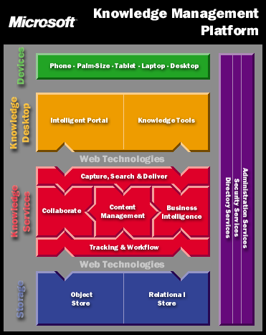

Microsoft Knowledge Management Platform
Device
Knowledge Desktop
Knowledge Services
Storage

Slide 11
Knowledge Desktop
MS Outlook 2000
  최전방 클라이언트
  Outlook과 Exchange 통합
MS Office 2000 작업그룹 웹 (MS Frontpage2000)
  한 개의 작업에 대한 중복 방지, 체크인하면 다른 사용자의 수정시 통지 및 이후 파일 복원 가능
  FrontPage에 의해 웹페이지에 대한 권한 및 승인 수준/단계를 설정
Team Folders Wizard
  팀단위의 응용프로그램의 작성 및 전개 (Team Workspace 제작), Outlook Design Environment 와 Visual InterDev사용으로 사용자 커스터마이즈 가능

Slide 12
Knowledge Services(1)
MS Exchange Server
  Outlook에 들어 있는 정의된 업무개체를 사용
  토론그룹으로 게시양식 사용으로 비동기식 의견 교환 가능
  ASP로 Outlook의 기능을 웹브라우져에서 사용하도록 통합 가능
  MS Exchange “Platinum”
    신뢰성, 보안성, 규모조정성 향상 및 Windows와 긴밀한 통합
    SMTP, LDAP, HTML등의 인터넷 표준 사용
    공동작업기능 강화
    메시지 작업의 향상

Slide 13
Knowledge Services(2)
MS NetMeeting
  다지점데이터회의, 응용프로그램공유, 클립보드공유, 파일전송, 화이트보드, 채팅,화상회의
  인터넷 전화통신 / 오디오회의 지원
MS Site Server
  파일시스템, 웹사이트, 데이터베이스, Exchange 공용폴더 등 저장위치 전반에 대한 검색
  개인화된 컨텐츠을 메일등으로 사용자에게 제공, 컨텐츠관리 규칙 설정
  멤버쉽관리로 사이트의 컨텐츠액세스를 제어

Slide 14
Knowledge Services(3)
MS Site Server
  Site Server 웹게시 모델
컨텐츠
컨텐트작성자가 드래그앤 드랍을 사용하여 제출
편집, 삭제 수행. 제출시 태그가 붙고 보안설정가능
제출
컨텐트작성자가 사이트편집자가 정의한 속성을 웹기
반 형식을 통해 문서에 적용
태그
승인
사이트편집자가 속성을 수정하고 적합다고 판단된 컨
텐트를 승인
전개
사이트관리자가 스테이지서버에서 검색할 컨텐트를
제시한 후 웹서버에 전개
웹

Slide 15
Knowledge Services(4)
MS Data Warehousing Framework
  타업체 제품과 쉽게 통합 확장되는 개방형 구조
  데이터 성향의 선택을 통한 혼성데이터 사용
  설계할 통합 메타데이터, 데이터의 추출/ 변형, 서버관리, 일반 사용자 분석도구 사용
  스케쥴링, 저장관리, 성능 모니터링, 경고/이벤트, 통지 등을 위한 관리서비스
MS Repository
  MS SQL 7.0의 구성요소
  소프트웨어 구성요소와 서로 관계에 대한 정보 저장

Slide 16
Knowledge Services(5)
MS Exchange Routing Objects (Workflow)
  라우팅엔진으로 라우트의 상태와 상태이전의 작업을 관리
  라우팅맵 또는 상태다이어그램으로서 라우트에 사용되는 프로세스 논리를 설명
  맵과 기타 항목의 조작에 도움이 되는 개체집합

Slide 17
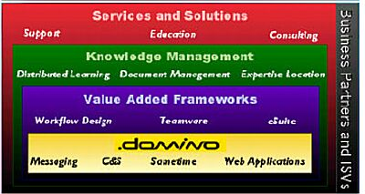

Lotus Knowledge Management Products
Knowledge Management
Value Added Frameworks
Notes/Domino

Slide 18
Notes/Domino(1)
Lotus Domino
  메시징 및 웹어플리케이션 통합 플랫폼
  어플리케이션 개발을 위한 프레임웍 제공
Lotus Notes R5
  인터넷 메시징 및 협업을 위한 클라이언트
  개인화된 인터페이스
  Email, Calendar, Web links, Discussion, Team Room으로의 접근 제공

Slide 19
Notes/Domino(2)
Lotus Sametime
  실시간 협업소프트웨어 솔루션
  개인 및 팀이 동시에 동료, 협력자, 고객 및 공급업체에 연결 가능
  실시간 문서 및 어플리케이션 공유
Lotus K-Station
  브라우저기반의 협업포털솔루션
  사용자와 개발자에게 신속하게 개인화된 웹기반의 팀공간제공

Slide 20
Value-Added Framework
Lotus QuickPlace
  프로젝트 계획, 관리, 커뮤니케이션을 위한 팀공간 셋업 및 운영 프로세스 관리 협업 솔루션
Lotus Domino Workflow
  워크플로우의 방법,시기,대상에 대한 프로세스 개발 및 관리

Slide 21
Knowledge Management(1)
Lotus Domino.Doc
  로터스 도미노 어플리케이션을 이용, 서로 다른 부서에 속한 팀들이 로컬 서버의 문서를 공동작업
  문서에 포함된 구체화된 명시적 지식을 발견
  분산환경에서의 확장성, 우연성,경제성 보장
Lotus Domino Extended Search
  인터넷검색사이트, 특수 용도의 문서 레파지토리, 인트라넷검색엔진등 의 대체엔진으로 검색된 컨텐츠 망라

Slide 22
Knowledge Management(2)
Lotus LearningSpace
  분산교육플랫폼
  멀티미디어 코스웨어개발, 교육생등록 관리, 실시간교육 및 세미나 주최, 교육생 학습경과 추적 등을 지원
  최신버젼의 경우 Lotus Sametime과 기능통합
Lotus Discovery Server
  전문가 프로파일링 및 검색, 컨텐츠 목록 및 검색
  구조화 지식과 비구조화 지식 추출
  이용자 행동 추적을 바탕으로 컨텐츠 제공

Slide 23
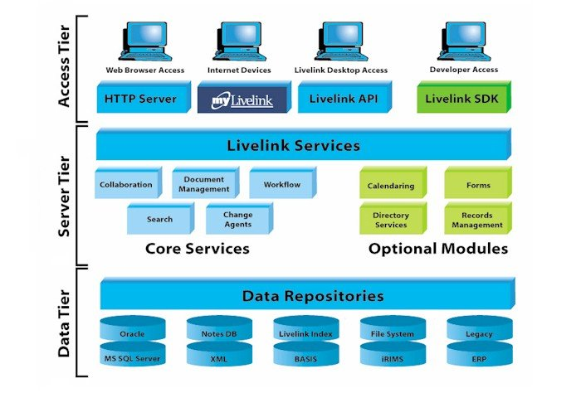

Livelink 구조도

Slide 24
Core Services
Document and Content Management
Livelink Search and LiveReports
  정보 검색 엔진
  기업내 지식의 업데이트 상황을 보고
Livelink Projects
  가상 팀 협업 지원, 팀별 작업 공간 생성 및 관리
Livelink Workflow
  비즈니스 프로세스 자동화
  단계별 해당 작업 시스템으로 바로 연결
Livelink Notification
  email로 이벤트 통지

Slide 25
Optional Server-Side Modules(1)
Livelink Activator for BASIS
  OpenText사의 BASIS 데이터베이스 레파지토리에 연결
Livelink Activator for Lotus Notes
  Lotus Notes 데이터베이스에 저장된 정보를 인덱싱 및 검색
Livelink Catalogued Library
  웹기반의 전자 도서관 시스템
  기업내의 오프라인 자료 정보를 통합
Livelink Directory Services
  각 Livelink 서버의 관리자 및 사용자들을 관리

Slide 26
Optional Client-side Modules
Livelink Desktop
  MS Office, Adobe Acrobat 등 사용자의 윈도우 데스크탑 어플리케이션에서 Livelink 문서관리 시스템에 직접 연결
Livelink Offline
  Livelink 레파지토리의 선택된 컨텐츠를 오프라인동안 윈도우상에서 연결
Livelink Secure Connection
  Livelink와 클라이언트 간의 통신을 위한 암호화
Livelink Transit Central ePublisher
  웹 퍼블리싱 솔루션

Slide 27
Optional Server-Side Modules(2)
Livelink eLink
  사용자의 email어플리케이션과 Livelink를 통합
Livelink Explorer
  전용 브라우저
Livelink iRIMS
  문서의 추출, 분류, 참고, 버전 등을 관리
Livelink OnTime
  웹기반의 협업 스케쥴러
Livelink PDF Forms
  문서를 PDF로 생성하고 관리, 추적

Slide 28
Optional Server-Side Modules(3)
Livelink Prospectors
  내부 네트워크 및 설정된 웹사이트의 특정 정보를 검색하여 개인과 팀의 의사결정을 지원
Livelink Remote Cache
  최근 요청된 문서의 사본을 로컬에 저장하여 사용자들의 문서 접근 속도를 향상시킴
Livelink Rendition Robot
  사용자의 MS Office 문서를 정기적으로 검색하여 PDF로 변환
Livelink Spider
  전사적으로 인트라넷, 웹 등에서 정보를 수집

Slide 29
Livelink Development Products
Livelink SDK
Livelink Activator for CORBA Development Kit
Livelink Activator for SAP/R3
Livelink Desktop Developer Edition

